Slide 1
7.1.5.1.1 測定システム解析
☑コントロールプランに特定されている各種の検査、測定及び試験設備システムの結果に存在するばらつきを解析するために、統計的調査を実施しなければならない。
☑使用する解析方法及び合否判定基準は、測定システム解析に関するレファレンスマニュアルに適合しなければならない。顧客が承認した場合は、他の解析方法及び合否判定基準を使用してもよい。
☑代替方法に対する顧客承諾の記録は、代替の測定システム解析の結果とともに保持しなければならない。（9.1.1.1参照）
注記 MSA調査の優先順位は、製品若しくは工程の重大特性又は特殊特性を重視することが望ましい。

Slide 2
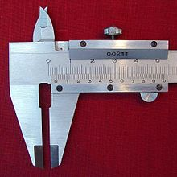
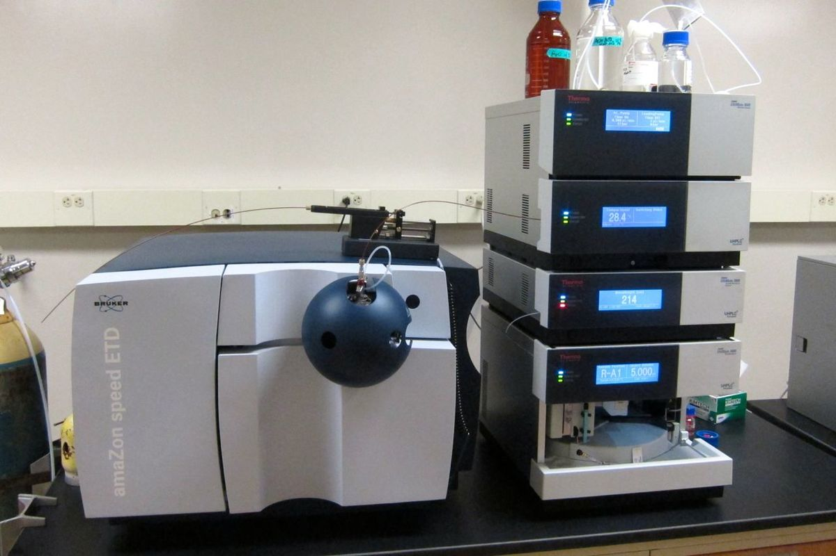
7.1.5.1.1 測定システム解析
「測定システム」とは
測定単位を定量化するために、又は測定対象となっている主要な特性の評価を定めるために用いられる計器又はゲージ、標準（器）、要員、環境、及び前提条件を含めたもの。
測定値を得るために一連の完全なプロセス
（測定に関係する様々な要素がある）

Slide 3
7.1.5.1.1 測定システム解析
ＰＰＡＰによる要求（特殊特性優先／判定基準など）及びレファレンスマニュアル参照。
対象とする検査工程（測定機器及び試験装置）を決定する。
特殊特性及び顧客要求による決定。（“コントロールプランに特定された検査” のため開発段階などは適用外。）
全機器ではなく代表機器で可。（但し、対象のローテーションを考慮。）
国家標準に対する誤差 | 校正 | 箇条 7.1.5.2
機器のばらつき | 統計的手法による証明 | 箇条 7.1.5.1.1
機器の使い方
要員のばらつき

Slide 4
7.1.5.1.1 測定システム解析
計量値MSAの変動要素
区分 | 変動の種類 | 内容 | 解析方法例
位置の変動 | 偏り （bias） | ・測定値の平均値と基準値（参照値、真の値）との差。 | 偏り評価 （校正）
 | 安定性 （stability） | ・一人の測定者が、同一製品の同一特性を、同じ測定器を使って、ある程度の時間間隔をおいて測定した時の測定値の平均値の差。 ・ドリフトとも言う。 | 安定性評価 （校正）
 | 直線性 （linearity） | ・測定機器の使用（測定）範囲全体にわたる偏りの変化。 | 直線性評価 （校正）
幅の変動 | 繰返し性 （repeatability） | ・一人の測定者が、同一製品の同一特性を、同じ測定機器を使って、数回測定した時の測定値の変動（幅）。（装置変動：EV） | ％ＧＲＲ
 | 再現性 （reproducibility） | ・異なる測定者が、同一製品の同一特性を、同じ測定機器を使って、数回測定した時の各測定者ごとの平均値の変動。（測定者変動：AV）
１０％未満 | 合格
１０％～ ３０％ | 条件付合格
３０％超 | 不合格

Slide 5
7.1.5.1.1 測定システム解析
計数値MSAの評価項目
区分 | 項目 | 合格 | 条件付合格 | 不合格
受入判定 | 有効性 | ≧９０％ | ≧８０％ | ＜８０％
 | ミス率 | ≦２％ | ≦５％ | ＞５％
 | 誤り警告率 | ≦５％ | ≦１０％ | ＞１０％
一致の程度（カッパ） （カッパは、一致の程度ではなく位置しているか否かを示すもの） |  | 良い一致≧０．７５ ≦０．４悪い一致

